Slide 1
4. Diffuser l’information
L’information n’a de la valeur que si elle est utilisée, c’est la raison pour laquelle sa diffusion est une phase essentielle de la veille après avoir été collectée et triée.
La diffusion doit être organisée et adaptée au profil du destinataire et de ses besoins
les décideurs ont besoin d’une vision stratégique des menaces ou opportunités de leur entreprise
les commerciaux souhaitent enrichir leurs argumentaires grâce à la veille concurrentielle
les ingénieurs et spécialistes de la R&D recherchent des pistes de recherche pour leurs travaux.
Dans tous les cas, il convient d’organiser la diffusion de l’information en fonction des destinataires, des supports et des canaux de transmissions possibles, de la périodicité des envois, des contenus et du format des données.

Slide 2
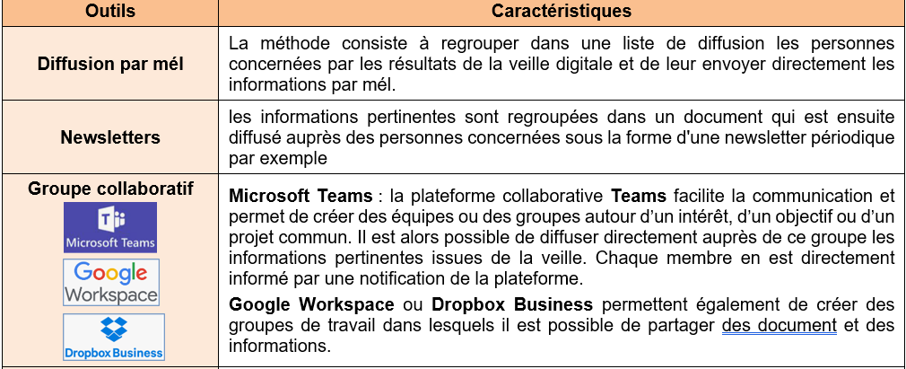
4. Diffuser l’information

Slide 3
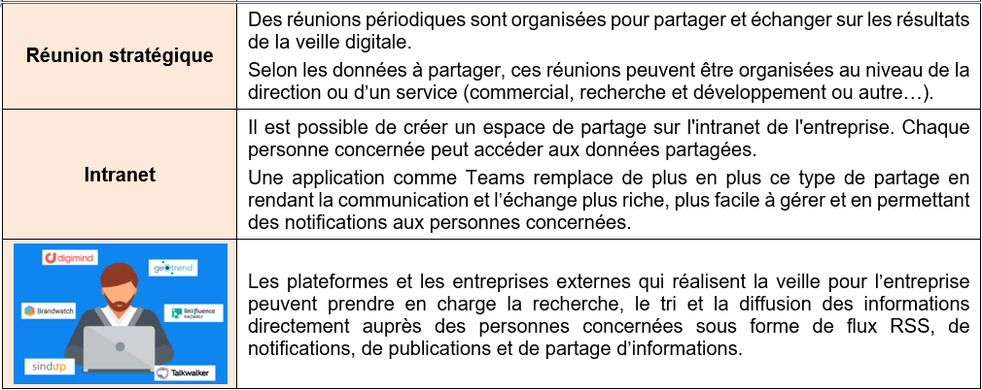
4. Diffuser l’information
Quelle que soit la méthode utilisée, il est préférable de pousser les informations vers les personnes (Push) plutôt qu'attendre qu'elles viennent les chercher (Pull).

